Slide 1
Presentación Portafolio Título
“SG-PSG: Taller Mecánico Interno ”
Ingeniería Informática
Escuela de Informática y Telecomunicaciones
Sede Puente Alto
2026

Slide 2
Nicolás Olave Sepúlveda
  Jefe de Proyecto & Backend Lead
  Planificación, arquitectura de software, reglas de negocio y seguridad
INTEGRANTES DEL PROYECTO
Cristóbal Soto Álvarez
  Frontend & Diseñador UI/UX
  Maquetación responsiva, diseño de interfaces y experiencia de usuario
Antonio Venegas Benavides
  Administrador de Base de Datos NoSQL & QA Tester
  Modelado de datos en Cloud Firestore, integridad y control de calidad/pruebas

Slide 3
Descripción del Proyecto
Problemática
Gestión manual y descentralizada de flota en PSG Servicios SpA, extravío de antecedentes técnicos en papel, falta de trazabilidad en reparaciones y ausencia de métricas gerenciales en tiempo real.
Propuesta de solución
Plataforma web centralizada con navegación por panel lateral, control de vigencias legales, flujo estandarizado de 6 estados de OT, bitácora inmutable de observaciones protegida contra edición, emisión de ficha física para terreno y dashboard con 3 KPIs operacionales.

Slide 4
Objetivo General
Desarrollar e implementar una plataforma web centralizada para la gestión de flota vehicular y control operativo de órdenes de trabajo en PSG Servicios SpA, optimizando tiempos de atención, asegurando auditoría inmutable y generando analítica operacional en un plazo de 16 semanas.
Objetivos Específicos
1) Diseñar e implementar persistencia NoSQL escalable en Cloud Firestore
2) Construir interfaz web reactiva con panel lateral persistente
3) Programar flujo de 6 estados de OT y reglas de inmutabilidad
4) Desarrollar ficha imprimible y motor de 3 KPIs
5) Certificar calidad mediante pruebas funcionales.

Slide 5
Alcances
Que hace el Sistema: Autenticación por roles; catálogo de flota y control de vencimientos (RT, gases, SOAP, permisos); flujo de 6 estados de OTs con asignación de mecánicos y repuestos; bitácora inmutable con captura automática de autor y fecha/hora; ficha imprimible; dashboard con 3 gráficos de KPIs.
Qué no hace: Facturación electrónica ante el SII; gestión de remuneraciones o contratos laborales; pasarela de pagos web; conexión de telemetría GPS u OBD-II en tiempo real.

Slide 6
Usuarios
Supervisor de Operaciones: Gestión de usuarios y contratos, auditoría general de flota y visualización global de reportes y KPIs.
Jefe de Taller: Apertura y edición de OTs, asignación de repuestos/mecánicos, registro en bitácora, actualización de estados y emisión de la ficha física.
Técnico Mecánico: Ejecución física de reparaciones en base a la ficha impresa entregada por el Jefe de Taller (sin acceso directo al sistema).
Conductor / Operador: Traslado del vehículo a taller, entrega de documentación física y declaración inicial de fallas o anomalías.

Slide 7
Lista de Requerimientos
Requerimientos Funcionales:
R.1: Autenticación y recuperación de clave.
R.2: Gestión de perfil.
R.3: Inicio con semáforo operativo.
R.4 y R.5: Catálogo vehicular y control de vencimientos.
R.6 y R.7: Apertura de OT y asignación de fallas/repuestos/mecánico.
R.8: Carga de evidencias fotográficas.
R.9: Flujo de 6 estados.
R.10: Bitácora inmutable de observaciones.
R.11: Historial y auditoría de OTs.
R.12: Ficha imprimible para terreno.
R.13: Dashboard de 3 KPIs.
R.14: Panel lateral de navegación persistente.
Requerimientos No Funcionales:
R.15: Rendimiento (< 2.5 s).
R.16: Seguridad (HTTPS / TLS 1.3 y reglas NoSQL).
R.17: Disponibilidad (99.5%).
R.18: Usabilidad (estándar UX para taller).
R.19: Portabilidad (web responsive multiplataforma).

Slide 8
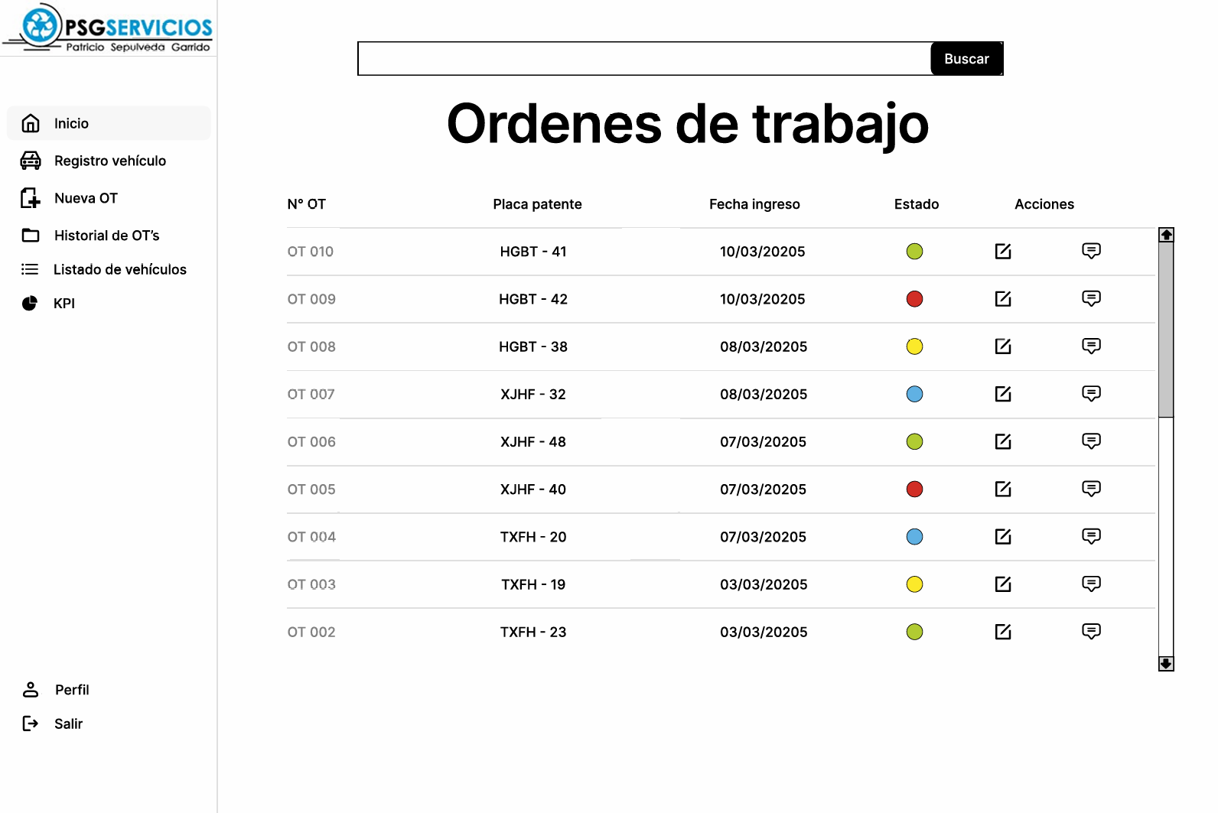
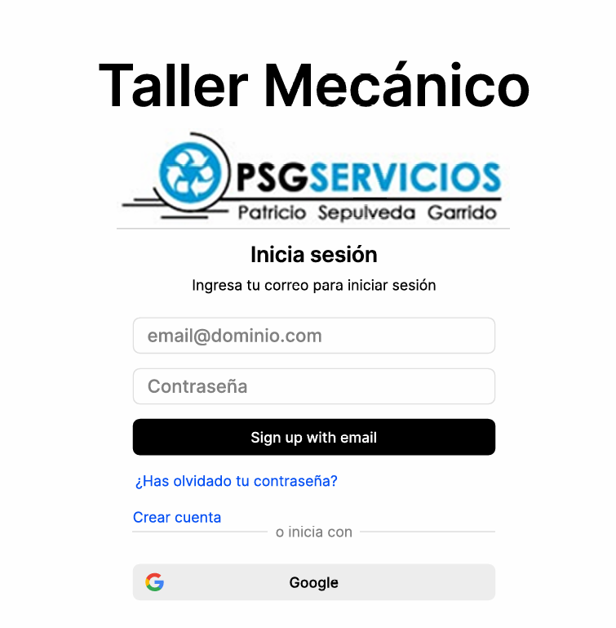
Mockups del Sistema
Módulo de Inicio
Módulo de Inicio de Sesión

Slide 9
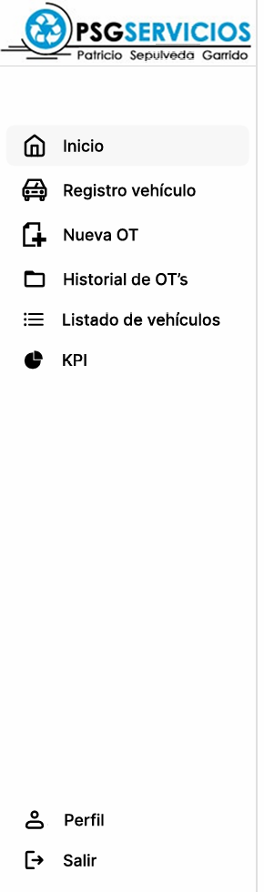
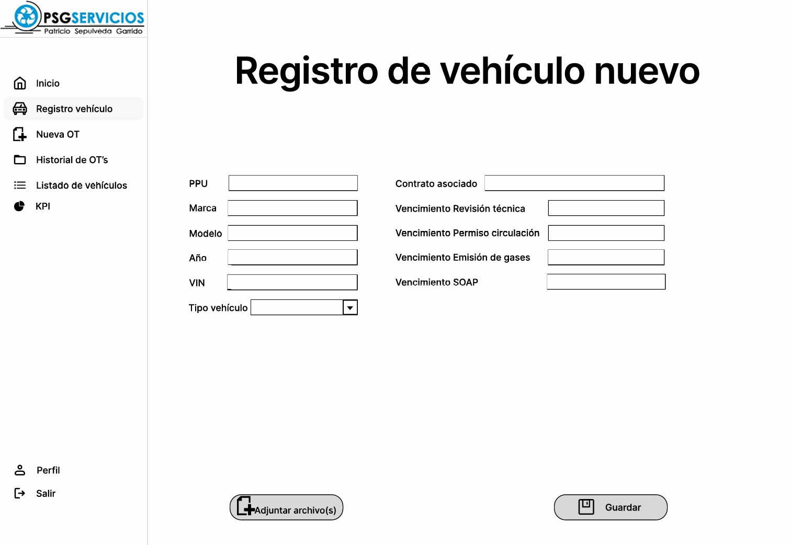
Mockups del Sistema
Módulo de Registro de Vehículos
Módulo de Panel Lateral

Slide 10
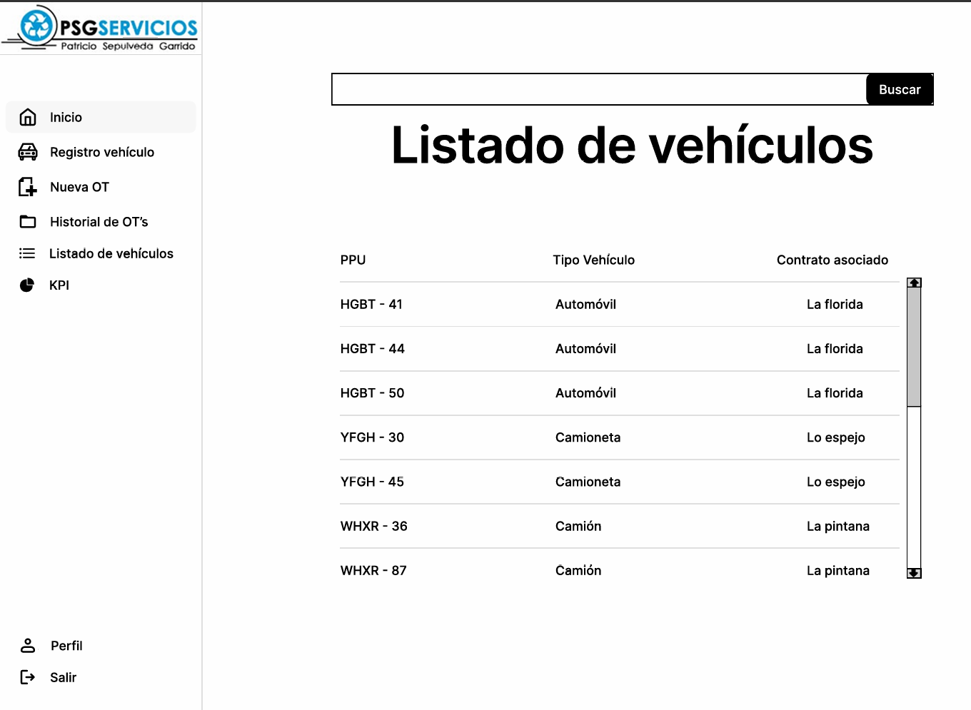
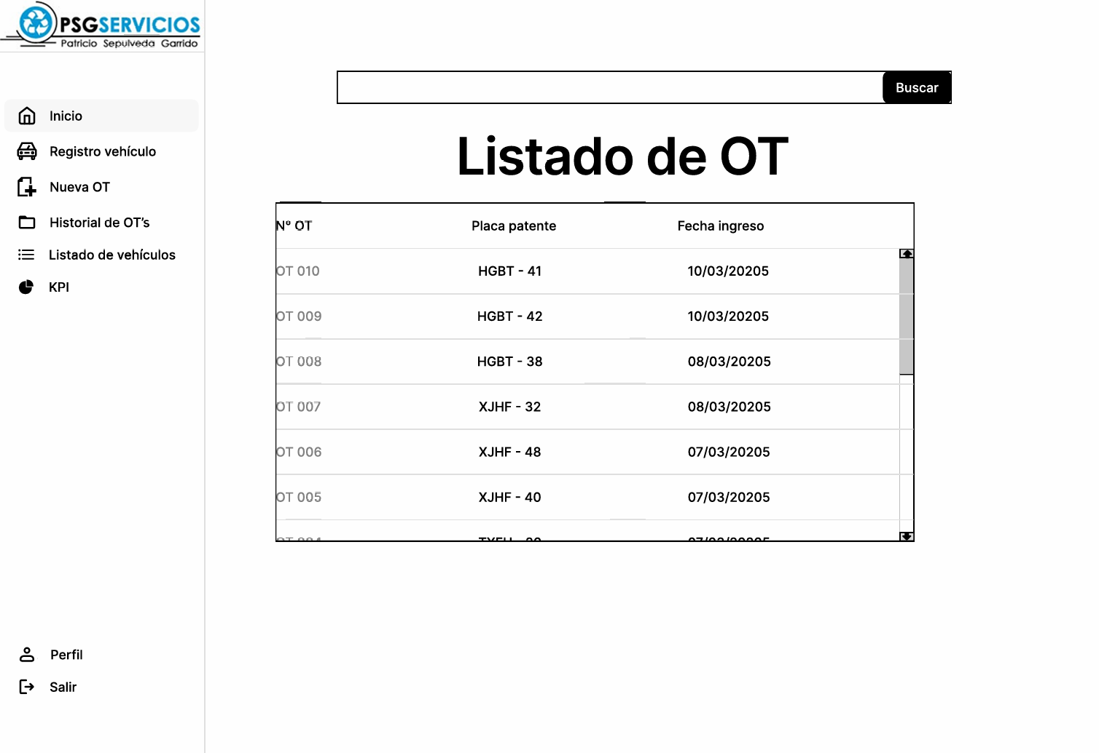
Mockups del Sistema
Módulo de Historial de OT
Módulo de Listado de Vehículos

Slide 11
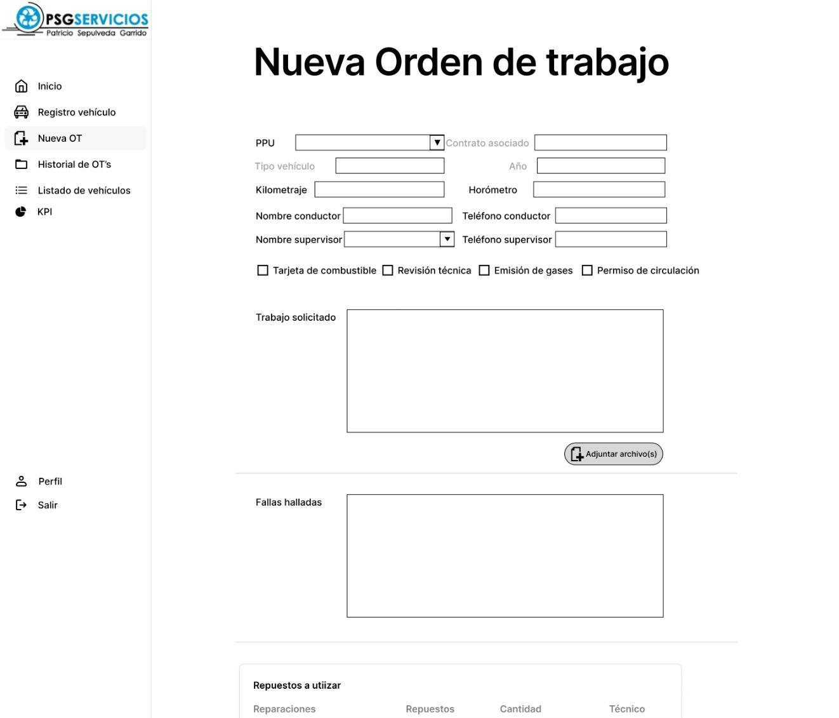
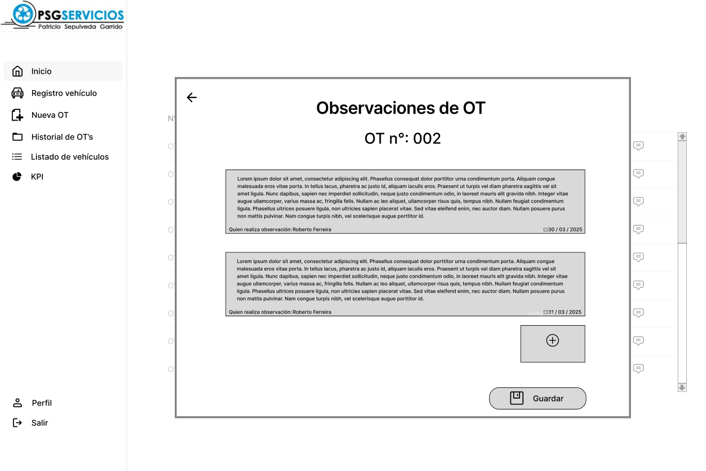
Mockups del Sistema
Módulo de Creación de OT
Módulo de Observaciones de OT

Slide 12
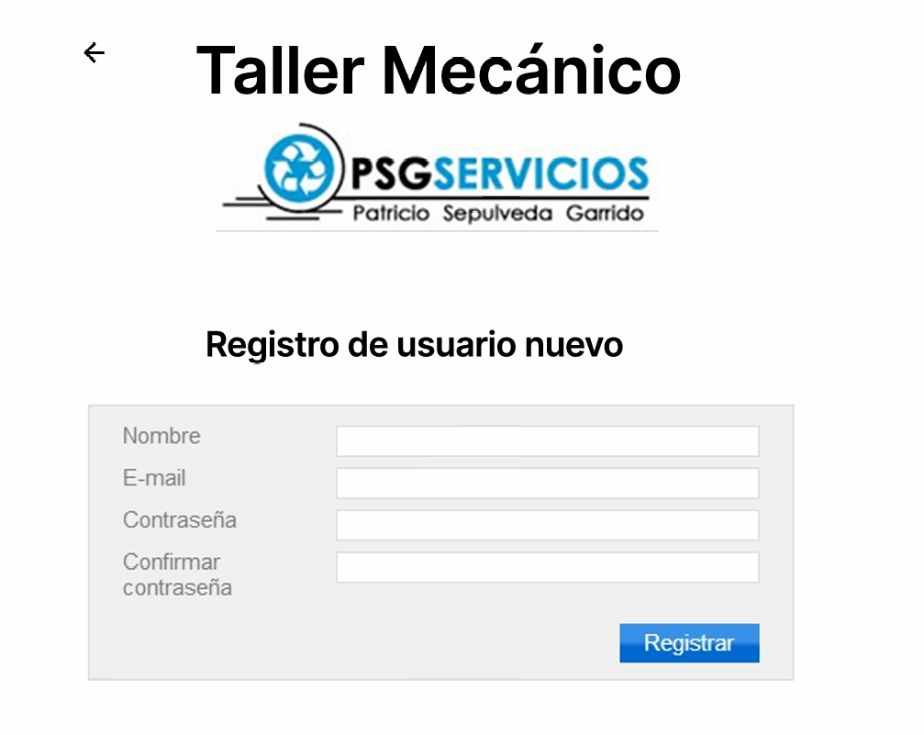
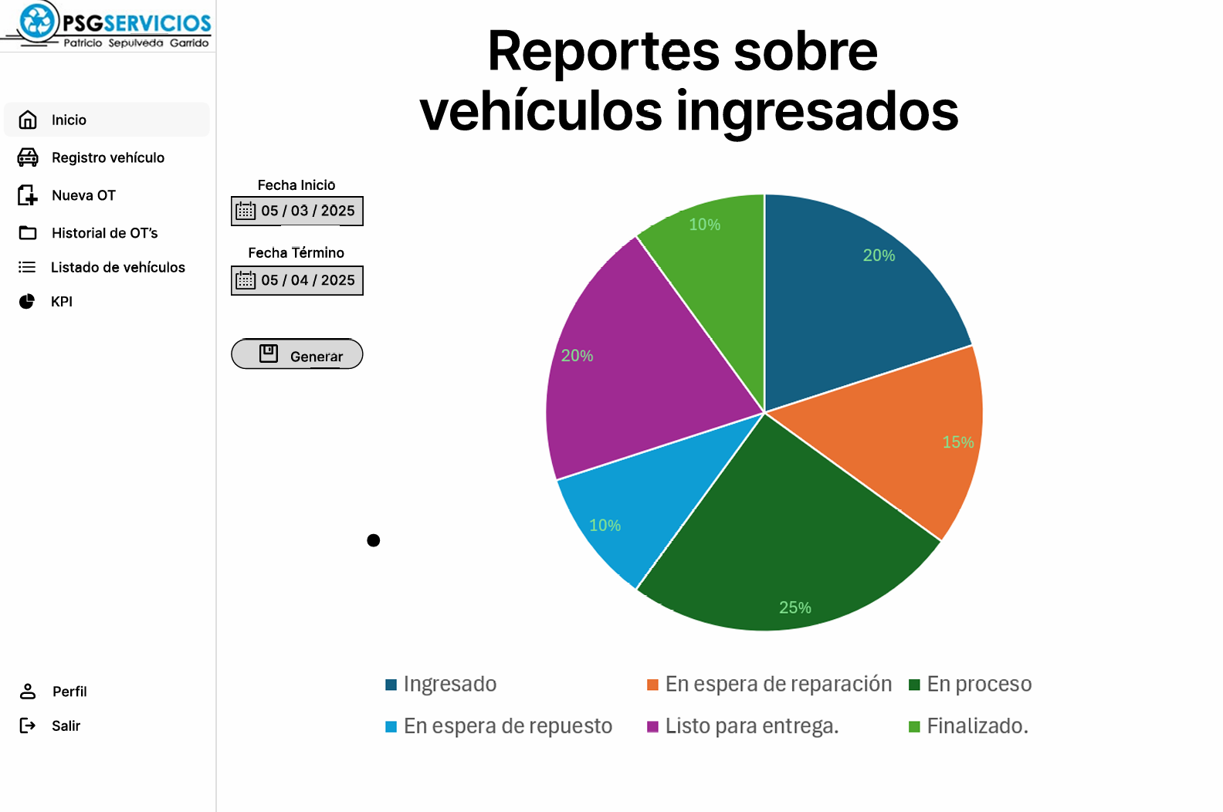
Mockups del Sistema
Módulo Reportes
Módulo de Registro de Usuarios

Slide 13
Hitos Importantes
Nombre Fase | Fechas
Hito 1 (Fase 1 - Semana 5) | 17/08/2026 al 07/09/2026
Hito 2 (Fase 2.1 - Semana 8 | 08/09/2026 al 30/09/2026
Hito 3 (Fase 2.2 - Semana 14) | 01/10/2026 al 09/11/2026
Pruebas y QA (Semanas 15 a 17) | 10/11/2026 al 27/11/2026
Hito 4 (Fase 3 - Semanas 17-18) | 30/11/2026 al 05/12/2026

Slide 14
Costos por Fase
Desglose de Fases:
Fase 1 Planificación: $1.055.000 (70 hrs)
Fase 2 Análisis y Diseño: $1.700.000 (120 hrs)
Fase 3 Desarrollo: $3.080.000 (210 hrs)
Fase 4 Pruebas y QA: $1.380.000 (100 hrs)
Fase 5 Cierre: $1.025.000 (70 hrs).
Consolidado:
Costo Directo Mano de Obra: $8.240.000 (570 hrs)
Costo Infraestructura: $0 (Firebase Spark)
Margen de Utilidad (60%): $4.944.000
Precio Final Cotizado: $13.184.000.

Slide 15
Tecnologías del Desarrollo
Backend & Lógica: Python 3.11 con arquitectura desacoplada.
Base de Datos NoSQL: Google Cloud Firestore con colecciones estructuradas y reglas de inmutabilidad.
Autenticación & Almacenamiento: Firebase Authentication y Firebase Storage.
Frontend & Gráficos: HTML5, CSS responsive, JavaScript interactivo y Chart.js para visualización de KPIs.
Gestión & Versionamiento: Git / GitHub y Jira/Trello para gestión ágil Scrum.

Slide 16
Conclusión
Solución Operacional para PSG Servicios SpA:
Digitalización Total de Flota: Reemplaza las planillas aisladas y el papel por una plataforma centralizada que unifica el control de vehículos y previene detenciones por vencimientos legales.
Integración Terreno-Taller: Conecta la gestión digital del Jefe de Taller con la labor manual del mecánico mediante la ficha física imprimible, adaptándose a la dinámica real del taller mecánico.
Aporte Técnico del Equipo de Desarrollo:
Auditoría y Seguridad Inmutable: Implementación de una bitácora protegida a nivel de base de datos NoSQL que bloquea la edición o eliminación de registros, asegurando transparencia absoluta en cada reparación.
Analítica Gerencial en Tiempo Real: Automatización de 3 KPIs críticos para visibilizar cuellos de botella y optimizar los tiempos de entrega de los móviles.
Planificación y Viabilidad Cerrada: Solución respaldada por un alcance acotado de 104 Story Points, 570 horas hombre de esfuerzo y una estructura de costos equilibrada ($8.240.000 costo directo y $13.184.000 precio final).

